Slide 1


Slide 2
Проект поддержки местных инициатив
(ППМИ)

Slide 3
Определение проблемы: выбор за жителями

Slide 4
Софинансирование: участвуют все

Slide 5
Участие жителей: чем активнее, тем лучше
Немаловажную роль для победы играет активность жителей поселения. Из своего числа они должны выбрать инициативную группу, которая будет заниматься сбором денежных средств и контролем за реализацией проекта на всех его стадиях.

Slide 6
Итоги анкетирования населения
Объекты благоустройства(парки, места массового отдыха и т.д.)- 26 голосов.
Объекты культуры и объекты, используемые для проведения общественных, досуговых и культурно-массовых мероприятий-14 голосов.
Объекты уличного освещения-16 голосов.
Детские и спортивные объекты-105 голосов.

Slide 7
Места захоронения, организация ритуальных услуг-6 голосов.
Объекты бытового обслуживания, общественного питания, торговли и связи-11 голосов.
Автомобильные дороги местного значения и сооружения на них-14 голосов.
Объекты для обеспечения первичных мер пожарной безопасности-4 голоса.

Slide 8
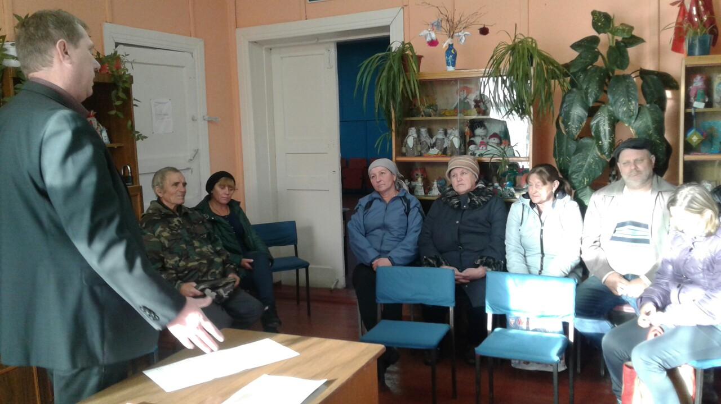
Предварительные собрания:
Собрание жителей д.Спасская Полисть 25.10.2018г.

Slide 9
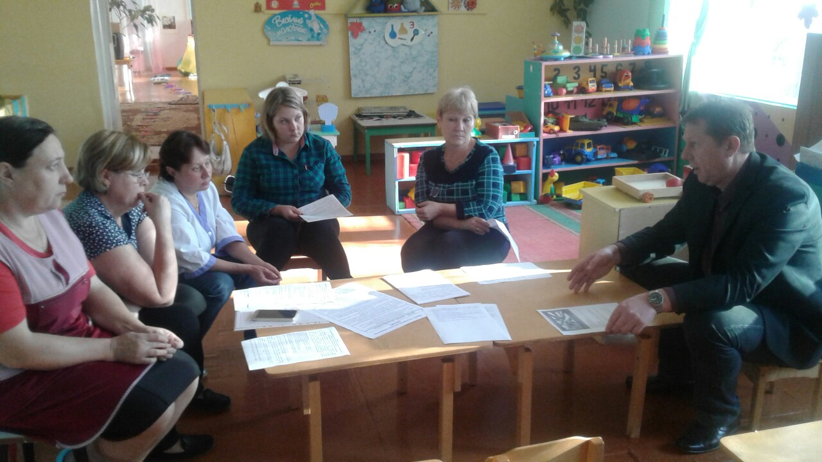
Собрание с коллективом детского сада д.Трегубово 17.10.2018г.

Slide 10
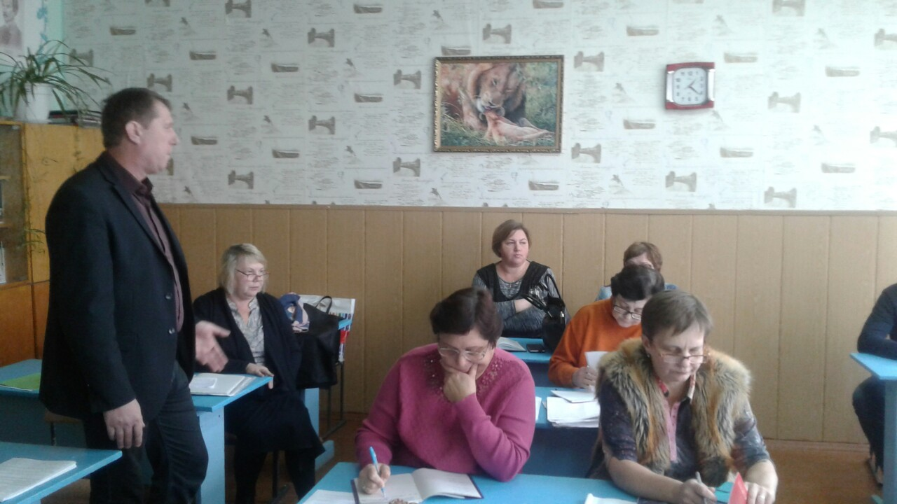
Собрание с коллективом Трегубовской школы 25.10.2018г.

Slide 11
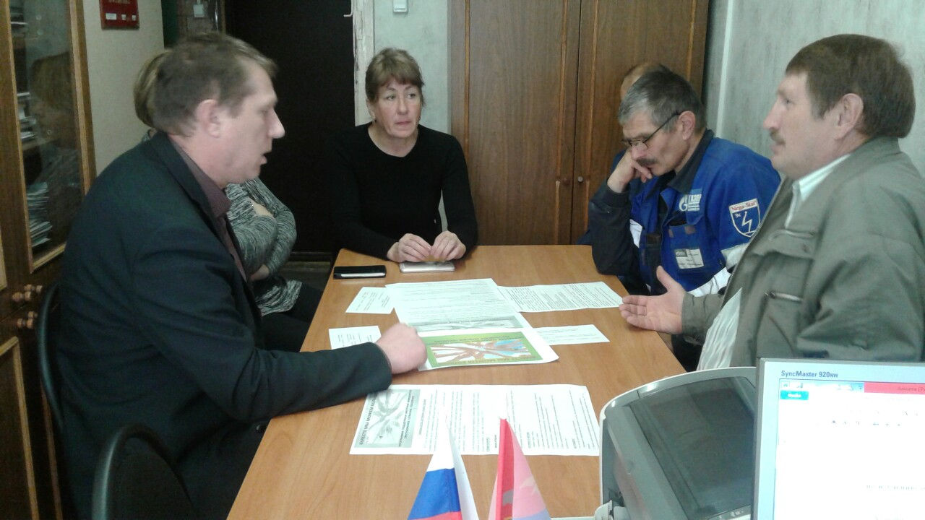
Заседание Совета депутатов Трегубовского сельского поселения 19.10.2018г.

Slide 12
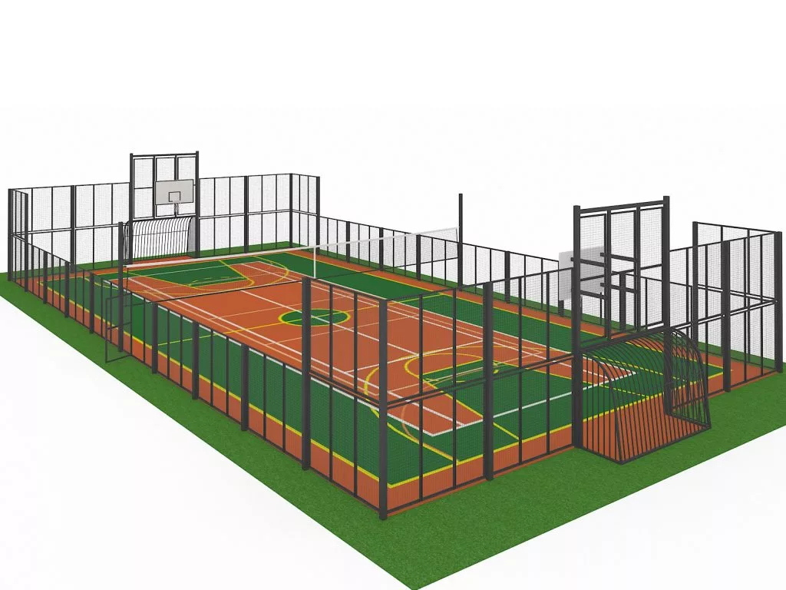
Эскиз - Проект спортивно - игровой площадки д.Трегубово

Slide 13
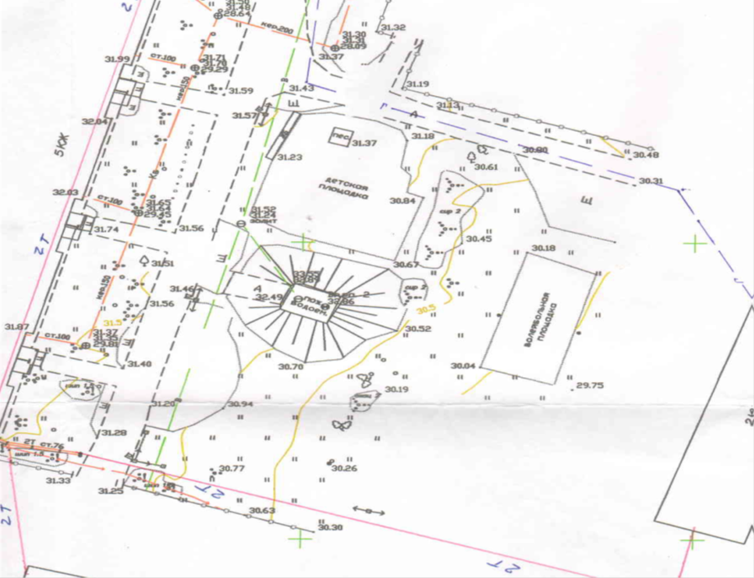
Земельный участок под проект

Slide 14
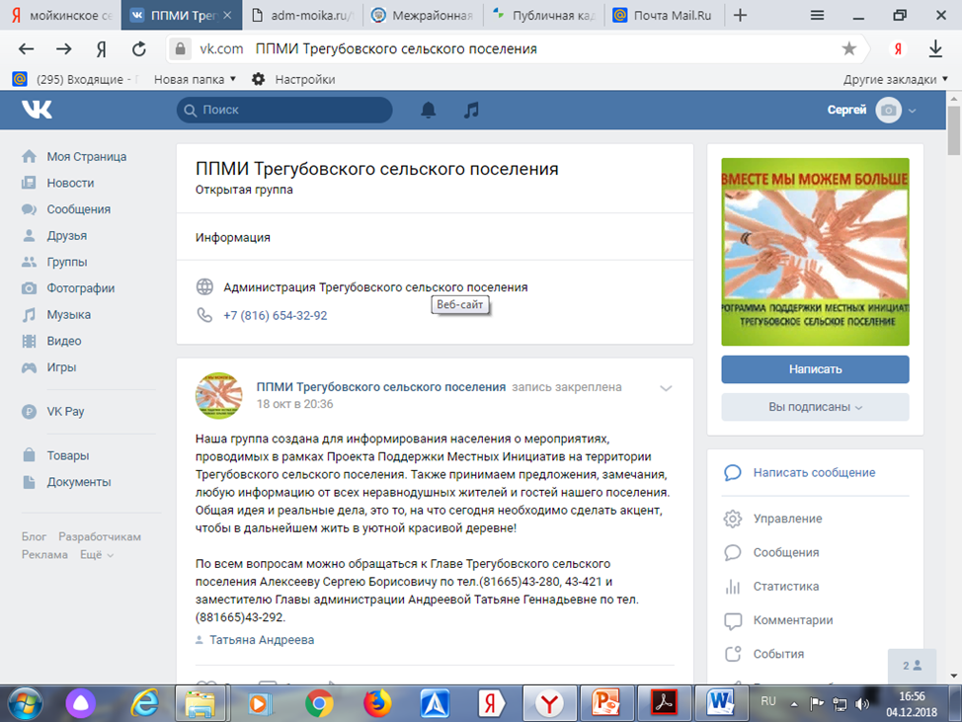
ГРУППА В КОНТАКТЕ

